Slide 1
Вениамин Тимофеевич Чисталёв (Тима Вень) 1890 - 1939
Гижысь, велӧдысь, вуджӧдчысь.

Slide 2
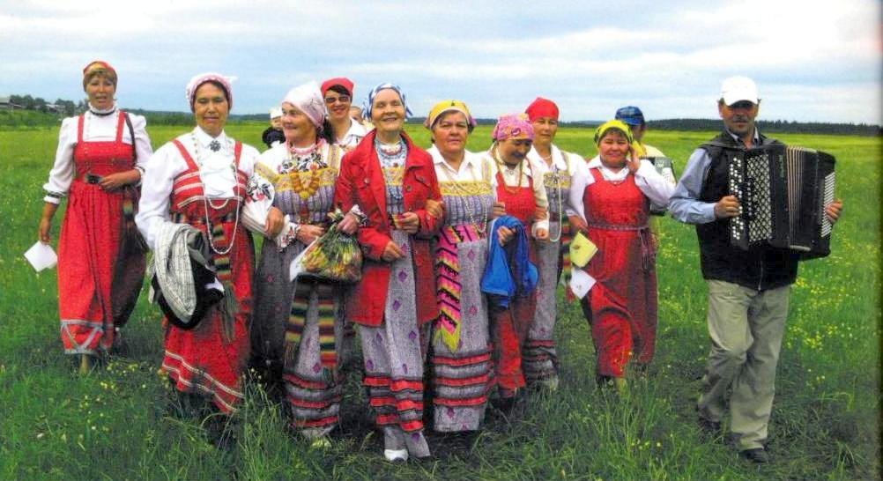
Став олӧмыс Вениамин Чисталёвлӧн топыда йитчӧма сылӧн чужан Помӧсдін сикткӧд, коми йӧзкӧд, вӧр-вакӧд.

Slide 3
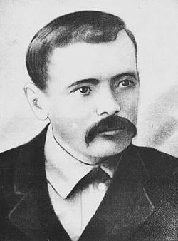
Югыдӧсь, сӧстӧмӧсь да кыпыдӧсь сылӧн гижӧдъясыс. Найӧ йиджтысьӧмаӧсь чужан му да коми морт дінӧ радейтана чувствоӧн.

Slide 4
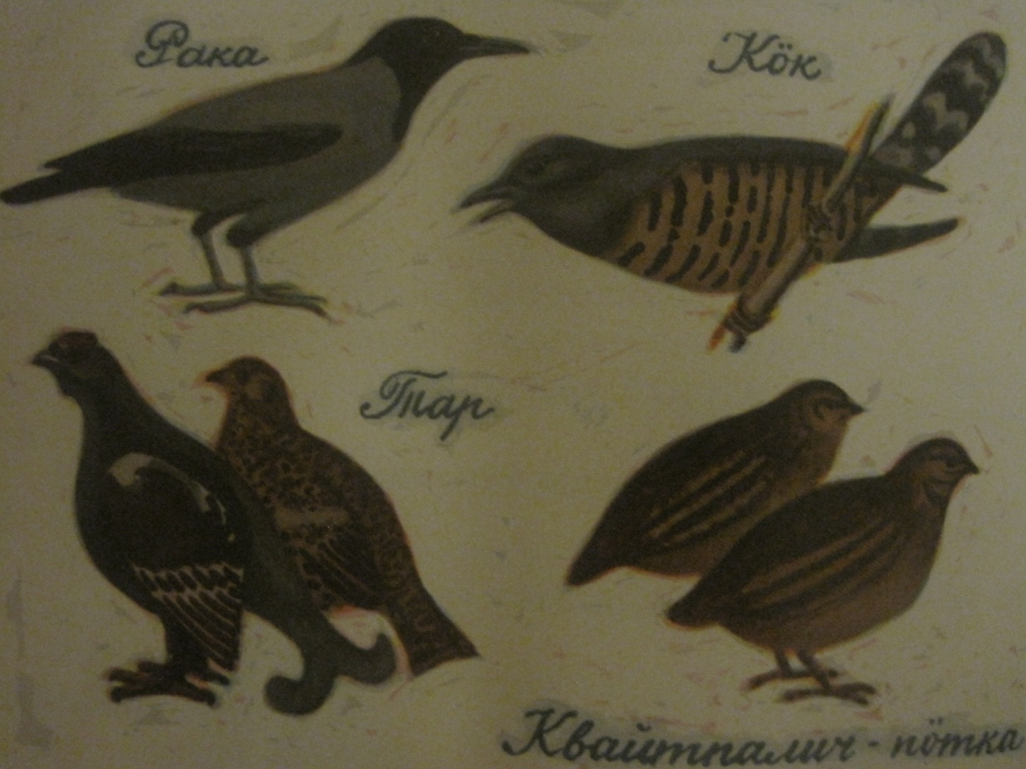
«Гажа пӧра» гижӧдысь: «Крав!.. Кра-ав!..» – асывъясын рака горзӧм шыӧ долыда садьман. «Туррр…куррр…» – шонді петан вежӧсын ылысянь кылӧ таръяслӧн койтӧм… «Кук-ку-у-у!.. Кук-ку-у-у!.. – рытъясын ольясысь кӧклӧн нораа горзӧмыс кылӧ.

Slide 5
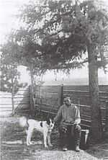
Тима Вень эз сӧмын петкӧдлы вӧр-валысь мичлунсӧ, но и тӧждысис сійӧс видзӧм вӧсна.

Slide 6
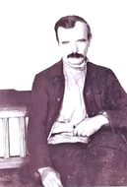
Мед вӧр-валӧн шувгӧмыс
Пель водзас кылана кольӧ.
Мед мичлуныс сылӧн пыр
Син водзас йӧзыслӧн олӧ..
Вай жӧ видзамӧй
Сійӧс ми ӧнісянь!

